Slide 1
일괄개정[2301]
23. 01
상품전략추진협의회

Slide 2
Contents
01
(간편)암든든
02
(간편)든든
03
핵심담보 - (경증)뇌심

Slide 3
일괄개정 내용 요약
공 통
예정이율 인상에 따른 보험료 인하 및 완납시점 환급률 상승
상 품
① (간편)든든 : 10년 환급률 제고, 5년납 신규 도입
* 최저환급률 : 10년납(완납) 98.2% → 100.2%(+2.0)
* 5년납(7년시점) 100.0% (40세 男 주 7천만 ↑)
② (간편)암든든 : 25/30년납 도입으로 암납면/환급기간 확대
암생활비 일시금 신규 도입, 암진단 Pay-back 기간 확대,
자금활용 강화위한 유지보너스 확대
* 現 총보험료 3%x10年 + 10% 일시지급 (추가)
* 現 납입기간 → MAX(65세,납입기간)
* 환급률 (40세 男 주 7천만↑) 20년납(완납) 107.2% → 109.4(+2.2)
③ (간편)암든든/대장금 : 암관련 소구력 높은 신규특약 부가, 신수술Ⅱ 부가
* 일반 : 전이암, PET/MRI검사비, 상급종합병원통원
일반/간편 : 암 다빈치로봇수술, 카티항암, 신수술Ⅰ → 신수술Ⅱ(단, 일반 대장금은 신수술Ⅰ/Ⅱ 동시부가 可)
* 신수술Ⅱ는 全종신 해당
특 약
고객니즈가 높은 경증 뇌/심진단특약 가격 경쟁력 개선
- 대상특약 : 뇌혈관/뇌졸중/허혈심장/특정허혈심장진단等 총 26종
(표준/간편/어린이/갱신/비갱신 포함)
* 뇌혈관 (非갱신) △15% (15年 갱신) △12% (간편) △10% 수준
허혈심장 (非갱신) △17% (15年 갱신) △15% (간편) △13% 수준

Slide 4
[참고] 예정이율 변경
구 분 |  | 현 행 | 개 정
일반종신 | 해지보증형 | 2.00% | 2.4%/2.15% * 10년 전/후
 | 해지未보증형 | 2.50% | 2.75% (+25bp)
 | 생애설계형 | 2.25% | 2.50% (+25bp)
 | 전환용(非UL) | 1.90% | 2.15% (+25bp)
변액종신 | 해지未보증형 | 2.50% | 3.00% (+50bp)
 | 생애설계형 | 2.35% | 2.85% (+50bp)
경영인정기 | 해지보증형 | 1.50% | 1.75% (+25bp)
 | 해지未보증형 | 2.50% | 2.75% (+25bp)
건강종신 *대장금 |  | 1.75% | 2.25%/1.75% *10년 전/후
종합간병 |  | 2.00% | 2.25% (+25bp)
비갱신특약 * 재가입형 제외 |  | 2.00% | 2.25% (+25bp)

Slide 5
일괄개정 「판매 포인트」
암든든
01
납입기간 최대 30년으로 보험료 부담↓및 납입면제 효과 극대화
- 기존 암든든플러스 최대 가입기간 20년납 → 25, 30년납 신설
02
암 환급보장기간 확대와 암생활비 서비스 일시금 신규 도입
- 환급특약 보장: 납입기간 中 → Max(65세, 납입기간) / 기존 암생활비 서비스 + 일시금 10%
든든
03
5년납 도입으로 고액 단기납 니즈 고객에 대한 만족도 제고
- 든든플러스 최단기납 7년 → 5년납으로 단기납 개선 / 5년납 보험료는 7년납 대비 39% ↑
* 40세 男 기준
04
당사 최고 수준의 유지보너스로 고액 가입 고객에 대한 환급률 개선
* 든든플러스 주보험 7천만 ↑
- 주보험 7천만 이상 가입시 12% 유지보너스 제공 / 5년완납시점 96.4%, 7년시점 해약환급금율 100%
* 40세 男 기준
경증
뇌심
05
필수 핵심 담보(암뇌심특약) 보험료 인하로 상품 경쟁력 Up
- 경증뇌심보장 : 뇌혈관 비갱신형 최대 16.9% / 허혈심장질환 비갱신형 최대 19.8% 보험료 인하

Slide 6
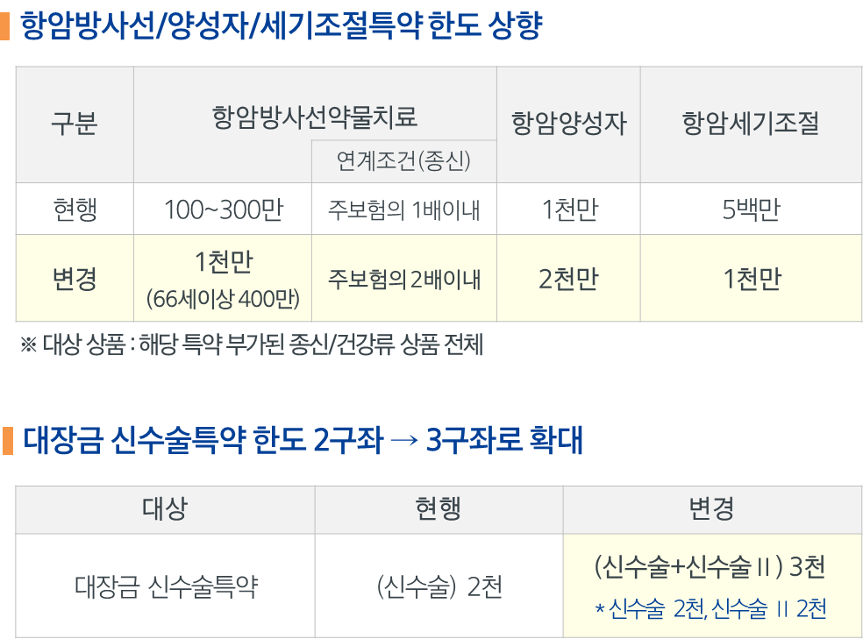
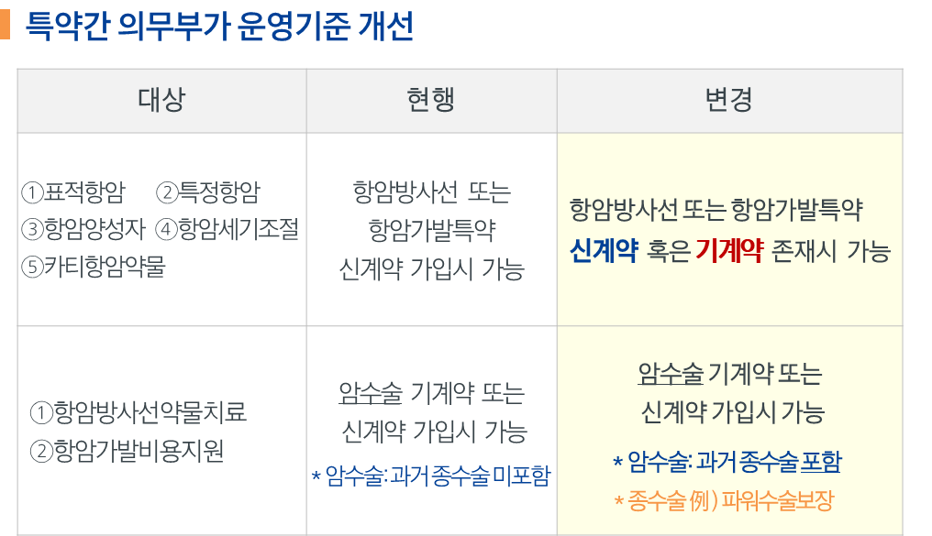
U/W 변경 내용 요약

Slide 7
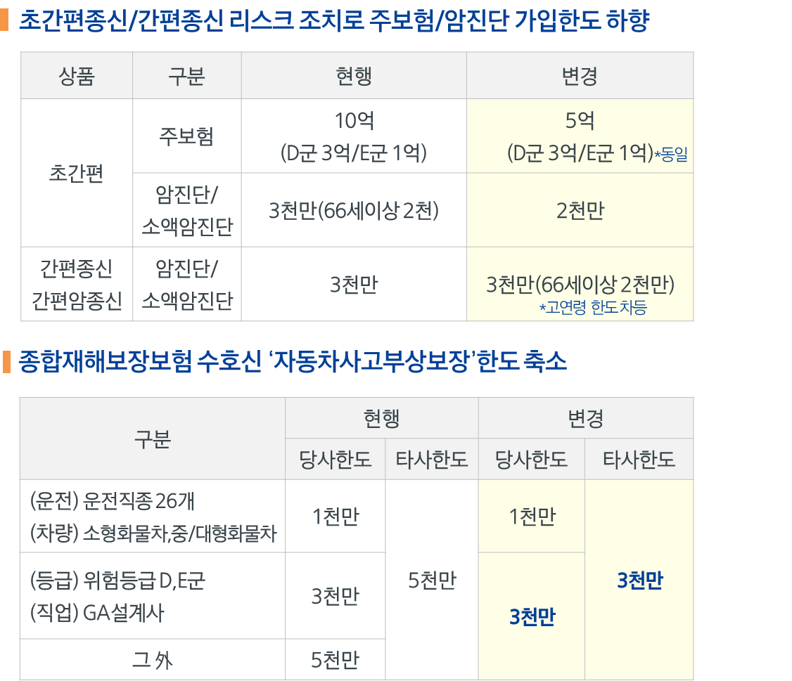
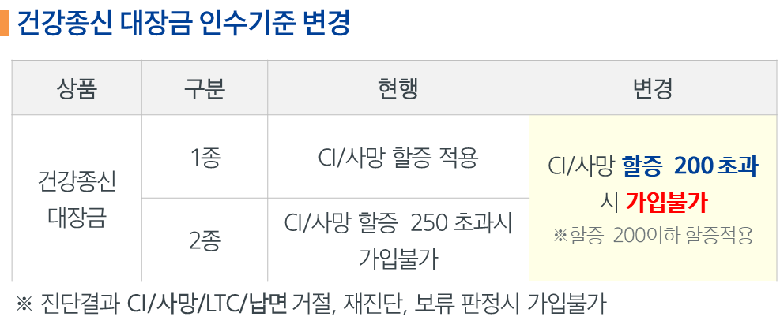
U/W 변경 내용 요약

Slide 8
Ⅰ.(간편)암든든

Slide 9
Ⅰ.(간편)암든든
- 주요내용

Slide 10


(간편)암든든플러스종신 주요 특장점
(간편)암든든플러스종신 [저해약환급형]
연금선지급
[5~30년]
주계약
주계약
암 납입면제
선택특약
암 페이백
암 생활비
납입면제 사유
①장해50%
② 암진단 中1
암진단보험료환급
선택특약 부가 가능
완납 후 암진단시
암 생활비서비스
Max(납입기간or65세)內 기납입 약정보험료
100% 환급
주계약 총기본P의 30% (매년3% X 10년 확정) +10% 일시금 지급
* 전립선암, 초기유방암, 중증 이외 갑상선암,
기타피부암, 비침습방광암 및
대장점막내암 제외
* 단, 납기 內 암 未발생 &
납기 後 암진단時 지급
* 단, 자궁암은 일반암의 40% 지급
* 단, 자궁암은 일반암의 40% 지급

Slide 11

개정ⓛ 납입기간(25년,30년) 확대 및 적용이율 상승
암든든 납입기간/가입나이/납입주기
납입기간 | 피보험자 가입나이 |  | 보험료 납입주기
 | 남자 | 여자
10년납 | 만15세~70세 |  | 월납
15년납 | 만15세~70세
20년납 | 만15세~64세 | 만15세~65세
25년납 | 만15세~60세 | 만15세~60세
30년납 | 만15세~51세 | 만15세~55세
신설
신설
적용이율
1종(최저해약환급금 보증형): 10년 이내 연복리 2.4%
10년 초과 연복리 2.15%
2종(최저해약환급금 미보증형) : 연복리 2.75%
기존 2.0%
기존 2.0%
기존 2.5%

Slide 12



개정② 암진단보험료환급선택특약 요건 확대
납기內 or 65세前 암진단時 보험료 환급으로 걱정없이 상품을 유지
- 특약가입후 납기中 or 65세前 암진단시 『약정보험료환급』을 통한 기납입P 100% 환급 가능
* 암보장개시일(90일) 이후
암진단보험료환급 선택특약
주보험 납입기간내 or 65세前 암진단시, 암환급특약에서 약정한 보험료를
주보험 납입경과개월수 만큼 환급해 드리는 “암진단 기납입보험료 Pay-Back” 보장특약
환급대상 약정보험료 지급
( 약정보험료 × [체결~진단]까지 경과월수 )
암진단
1. 주보험 기본보험료內에서 약정보험료 선택, 단 월 최소2만~최대 60만원한도
- 환급대상 약정보험료 ≤ MIN (60만원, 주보험보험료[천단위올림]) (1만원 단위)
2. 향후 주보험의 계약내용이 변경(감액,건강체변경 등)시에도 암진단보험료환급특약은 변경 없음
3. 자궁암 진단時 40% 감액 지급 後 소멸

Slide 13
개정③ 암생활비서비스 일시금 10% 추가 지급
납입완료 後 암진단時 암생활비서비스 제공
- 주계약 旣납입P의 10% 일시금 + 年3%씩 10년 [총40%] 생활비 지급
암생활비 서비스
납기內 암 未발생자를 대상으로
납입기간 이후(~100세) 암진단時에 암생활비를 지급해주는 서비스제도
* 간편암든든 암생활비서비스 보장기간 : 90세
주보험기본P 누계의 10% 일시지금
+ 3%씩 10년 확정지급, [총40%]
* 단, 자궁암 진단時 위 해당액의 40% 지급 後 소멸
암진단
1.암보장개시일이후 ①암생활비서비스기간內 ②암진단時 ③암생활비 지급
[유의사항①] 납기中 암진단時 암생활비서비스는 개시되지 않음.
미지급 암생활비 일시금 선택 가능. MAX(평균공시이율 or 적용이율 연단위 복리 할인 금액)
[유의사항②] 전립선암, 초기유방암, 중증 이외 갑상선암, 기타피부암, 비침습방광암 및 대장점막내암 제외
2. 자궁암 진단時 40% 감액 지급 後 소멸
3. 보험기간中 주보험 감액, 우량체변경 등 주보험 보험료 변경 時 줄어든 기본보험료 기준 적용

Slide 14
참고) 암진단보장 예시(암환급+암생활비서비스)
암 환급보장과 암생활비서비스 중복 보장 可
※ 납입완료 ~ 65세, 암 진단時
암진단보장(예시-암든든)
* 간편암든든 암생활비서비스 보장기간 : 90세
암 환급 + 암생활비 서비스
암보장개시일이후
암으로 진단 확정시(최초1회)
암생활비서비스의 보험기간중 암으로 진단확정시(최초1회)
※단, 암보장개시일이후 납입기간이내 암으로 진단확정되지 않은 경우 限
향후 주보험 기본보험료
납입면제
중복
보장
기간
암생활비서비스
약정보험료 환급
(암진단보험료환급특약가입時)
암생활비: 주계약기납입P의 10%(일시금) + 30%(10년지급) 확정지급
※단, 암생활비 중 아직 지급되지 않은 금액에 대해 일시지급으로 변경가능
40세
가입
60세
납입완료
65세
100세(일반)
90세(간편)
※ 상기 암이라 함은 암(전립선암, 초기유방암, 중증 이외 갑상선암, 기타피부암, 비침습방광암 및 대장점막내암 제외)을 말함.
암보장개시일은 계약일(부활일)로부터 그 날을 포함하여 90일이 지난 날의 다음날로 함.
※ 중복보장의 경우 피보험자의 65세 계약해당일이 납입기간 계약해당일 이후일 경우 발생

Slide 15
개정④ 유지보너스
유지보너스 (암든든 기준)
- 보너스 금액 : 주계약 기본보험료 × 유지보너스비율
- 보너스 발생일 : 보험료 납입기간 경과시점의 직전 월계약해당일
신설
신설
보험가입금액 | 10년납 | 15년납 | 20년납 | 25년납 | 30년납
5천만 이하 | 1.5% (△0.5) | 2.0 | 3.8 | 5.0 | 6.0
5천만 이상 7천만 이하 | 2.5 (△1.4) | 2.5 (△1.4) | 4.0 (+0.1) | 5.5 | 6.5
7천만 이상 | 5.5 (+1.5) | 5.5 (△0.5) | 6.0 (△1.5) | 7.5 | 8.5

Slide 16

개정⑤ 인기있는 신규특약 8종 탑재
신규 특약
전이암및특정암진단특약
신수술보장특약Ⅱ
암(특정암제외)다빈치로봇수술보장특약
암(특정암포함)다빈치로봇수술보장특약
상급종합병원암직접치료통원특약
카티(CAR-T)항암약물허가치료특약
급여양전자단층촬영(PET)검사비지원특약
급여암MRI검사비지원특약
암든든플러스에
암 관련 인기있는 특약들을
부가할 수 있게 되어서
암보장이 더욱 강화되었네요
* 간편암든든은 "암(특정암제외/포함)다빈치로봇수술 특약, 카티(CAR-T)항암약물허가치료특약 및 신수술보장특약Ⅱ만 해당

Slide 17
신규부가特 ①전이암및특정암진단특약 *암든든
전이암및특정암진단특약 [5/10년 갱신형]
*(숫자)특약가입금액
구분 | 지급사유 | 지급금액
 |  | 1년이내 | 1년초과
전이 | 암보장개시일 이후 『전이암 및 특정암』 으로 진단 확정 받은 경우 [최초1회한] | (1,000만 가입시)
 |  | 500만 | 1,000만
* 암보장개시일은 최초계약일로부터 그 날을 포함하여 90일이 지난 날의 다음 날임
전이암
Vs
재진단암
* 최대가입가능금액
※ 참고 → 전이암 C77~79 질병 코드 정의
- C77 : 림프절의 이차성 및 상세불명의 악성 신생물
- C78 : 호흡 및 소화기관의 이차성 악성 신생물
- C79 : 기타 및 상세불명 부위의 이차성 악성 신생물

Slide 18


신규부가特 ②신수술보장특약Ⅱ *암든든/간편암든든
입원하지 않은 수술도 보장되는 신수술特Ⅱ 부가를 통한 각종 급여 수술 보장
기존 : 신수술보장 특약
신규 : 신수술보장특약Ⅱ
입원을 동반한 급여수술 限
입통원에 상관없이 급여수술
- 약관상 보장정의
- 약관상 보장정의
"수술 보장 대상 질병 및 재해"의
직접적인 치료를 목적으로 입원을 하고
<1~7종 수술 분류표>에서 정한
수술을 받고 퇴원 시 (수술 1회당)
※ 단, 1회의 입원당 1회의 수술에 한하여 보장하며,
하나의 수술코드당 보험연도 기준 연1회에 한하여 보장
"수술 보장 대상 질병 및 재해"의
직접적인 치료를 목적으로
<1~7종 수술 분류표>에서 정한
수술을 받은 경우 (수술 1회당)
※ 단, 1회의 입원 또는 1회의 통원(1일 1회 限)당 1회의 수술에 한하여 보장하며, 하나의 수술코드당 보험연도 기준 연1회에 한하여 보장
입원을 하고

Slide 19
신규부가特 ③암 다빈치로봇수술보장특약 *암든든/간편암든든
암(특정암제외)다빈치로봇수술보장특약 [5/10년 갱신형]
암(특정암포함)다빈치로봇수술보장특약 [5/10년 갱신형]
*각 특약 보험가입금액: 500万
구분 | 지급사유 | 지급금액
 |  | 180日이내 | 180日초과 1년이내 | 1년초과
특정암 제외 | 암보장개시일이후 『암(갑상선암 및 전립선암 제외) 』 으로 진단 확정되고, 그 암의 직접적인 치료를 목적으로 『다빈치로봇수술』을 받은 경우 [최초1회한] | 125만 | 250만 | 500만
특정암 포함 | 암보장개시일이후 『암(갑상선암 및 전립선암 포함)』 으로 진단 확정되고, 그 암의 직접적인 치료를 목적으로 『다빈치로봇수술』을 받은 경우 [최초1회한] | 125만 | 250만 | 500만
*암보장개시일은 최초계약일로부터 그 날을 포함하여 90일이 지난 날의 다음 날 임
암 다빈치로봇수술 감액기준
25%
50%
100%
계약일
91일
180일
1년

Slide 20
신규부가特 ④상급종합병원암직접치료통원특약 *암든든
상급종합병원암직접치료통원특약 [15/30년 갱신형]
* 특약보험가입금액 1,000万
구분 | 지급사유 | 지급금액
일반암 | 암보장개시일 이후 "암"으로 진단 확정되고, 이 특약의 보험기간 중 그 "암의 직접적인 치료"를 목적으로 상급종합병원에 통원하였을 경우 (단, 1일 1회한, 보험연도 기준 연30회한) | 10만
소액암 | 『경계성종양,기타피부암,갑상선암,제자리암,비침습 방광암 또는 대장점막내암』으로 진단이 확정되고, 그 질병의 "직접적인 치료"를 목적으로 상급종합병원에 통원하였을 경우 (단, 1일 1회한, 보험연도 기준 연30회한) | 10만
* 암보장개시일은 최초계약일로부터 그 날을 포함하여 90일이 지난 날의 다음 날 임
* 암 : 기타피부암, 갑상선암, 비침습 방광암 및 대장점막내암 제외

Slide 21
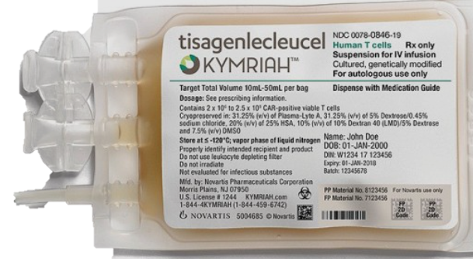
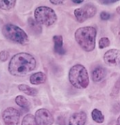
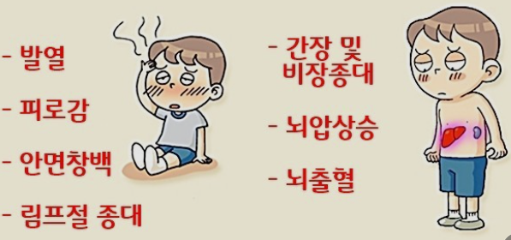
신규부가特 ⑤카티(CAR-T)항암약물허가치료특약 *암든든/간편암든든
카티(CAR-T)항암약물허가치료특약 [5년 갱신형]
* 특약보험가입금액 1,000万
지급사유 | 지급금액
 | 1년이내 | 1년초과
암보장개시일이후 『카티(CAR-T) 보장대상 암』으로 진단 확정되고, 그 질병의 직접적인 치료를 목적으로 『카티(CAR-T)항암약물허가치료』를 받은 경우 (최초1회한) | 500만 | 1000만
* 암보장개시일은 최초계약일로부터 그 날을 포함하여 90일이 지난 날의 다음 날 임
* 카티(CAR-T)치료제 : 22.12월 현재 노바티스社 『킴리아』 1종
카티(CAR-T)보장대상 암
[미만성 거대B세포 림프종]
[소아급성백혈병]
림프종 중에서 가장 흔한 림프종의 한 종류로
B-림프구에 기원. 미만성큰B세포 림프종은
비호지킨리프종의 40~50%정도를 차지하며
진행이 빠른 핌프종에 속함. 환자의 평균연령은
58세고 림프절이외에도 위장관, 피부, 중추신경계
갑상선,고환등 림프절 외 부위로 침범할 수 있음
혈구를 만드는 조혈모세포가
성숙되는 어떤 단계에서는
암으로 되어 정상 기능을
상실하고 증식되는
소아청소년기의 질환
*출처:네이버 지식백과-국립암정보센터

Slide 22
신규부가特 ⑥급여암MRI검사비,급여양전자단층촬영(PET)검사비*암든든
급여암MRI검사비지원특약 [15년 갱신형]
급여양전자단층촬영(PET)검사비지원특약 [15년 갱신형]
*(숫자)특약가입금액
구분 | 지급사유 | 지급금액
 |  | 1년이내 | 1년초과
MRI | 의사의 『검사비대상 질병(암)』의 진단 및 치료를 위한 필요 소견을 토대로 『급여 자기공명영상진단(MRI)검사』를 받은 경우 (단,보험연도 기준 연 1회한) | (1,000만 가입시)
 |  | 2.5만 | 5만
PET | 의사의 필요 소견을 토대로 『급여 양전자단층촬영(PET)검사』를 받은 경우(단,보험연도 기준 연 1회한) *단, 「보험기간 중 발생한 재해를 직접적인 원인으로 보험금 지급사유가 발생한 경우」 1년 內 50% 감액 未적용 | (1,000만 가입시)
 |  | 2.5만 | 5만
자기공명영상촬영(MRI)
양전자방출 단층촬영술(PET)
일반적인 초음파를 이용한 생체검사보다
자기공명영상촬영(MRI)을 이용하면
암세포를 더 효과적으로 찾아냄
양전자 단층촬영은 양전자를 방출하는
의약품을 이용하여 인체에 대한 생리화학적 기능적 영상을 3차원으로 얻는 핵의학 영상법

Slide 23
Ⅰ.(간편)암든든
- 판매포인트

Slide 24
(간편)암든든 「판매포인트」
01
납입기간 최대 30년으로 보험료 부담↓및 납입면제 효과 극대화
- 기존 암든든플러스 최대 가입기간 20년납 → 25, 30년납 신설
02
암 환급보장기간 확대와 암생활비 서비스 일시금 신규 도입
- 환급특약 보장: 납입기간 中 → Max(65세, 납입기간) / 기존 암생활비 서비스 + 일시금 10%
03
신규 암 관련 특약 부가로 보장 경쟁력 제고
- 전이암, 다빈치로봇수술, 카티, PET/MRI 검사비, 상급종합병원 통원, 신수술Ⅱ 등
* 일반/간편 부가 특약 상이

Slide 25
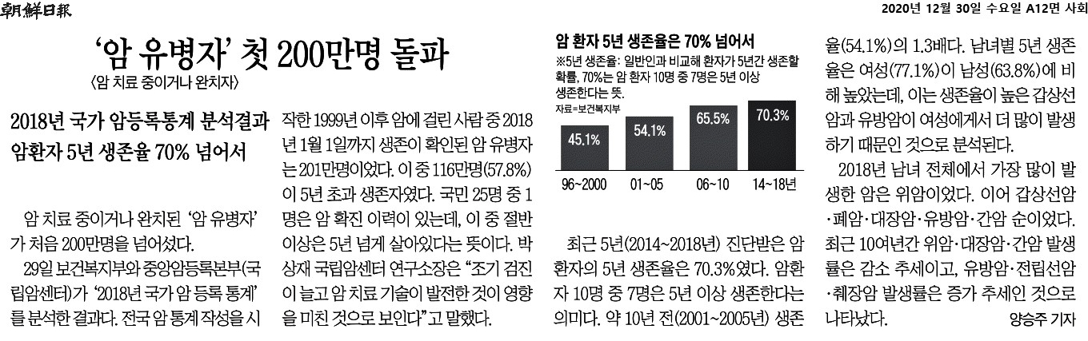
① 납입기간 최대 30년으로 月보험료 부담↓및 납입면제 효과 극대화
점점 늘어나는
암 유병자
70%를 넘어선
5년 생존률
암진단후 5년 초과 생존 암유병자
약116만명
전체 유병자의 57.8%
2018년 암발생자수
243,837명
전년 대비 8,290명 증가
2018년암유병자
약201만명
국민25명중 1명 암유병자
5년 암생존율 70.3%
‘01~’05년도 대비 1.3배 증가
유방,전립선,췌장암
발생율 증가 추세
위,대장,간,자궁경부암은 감소 추세
* 출처 : 2018년 국가암등록통계 (보건복지부,중앙암등록본부)

Slide 26
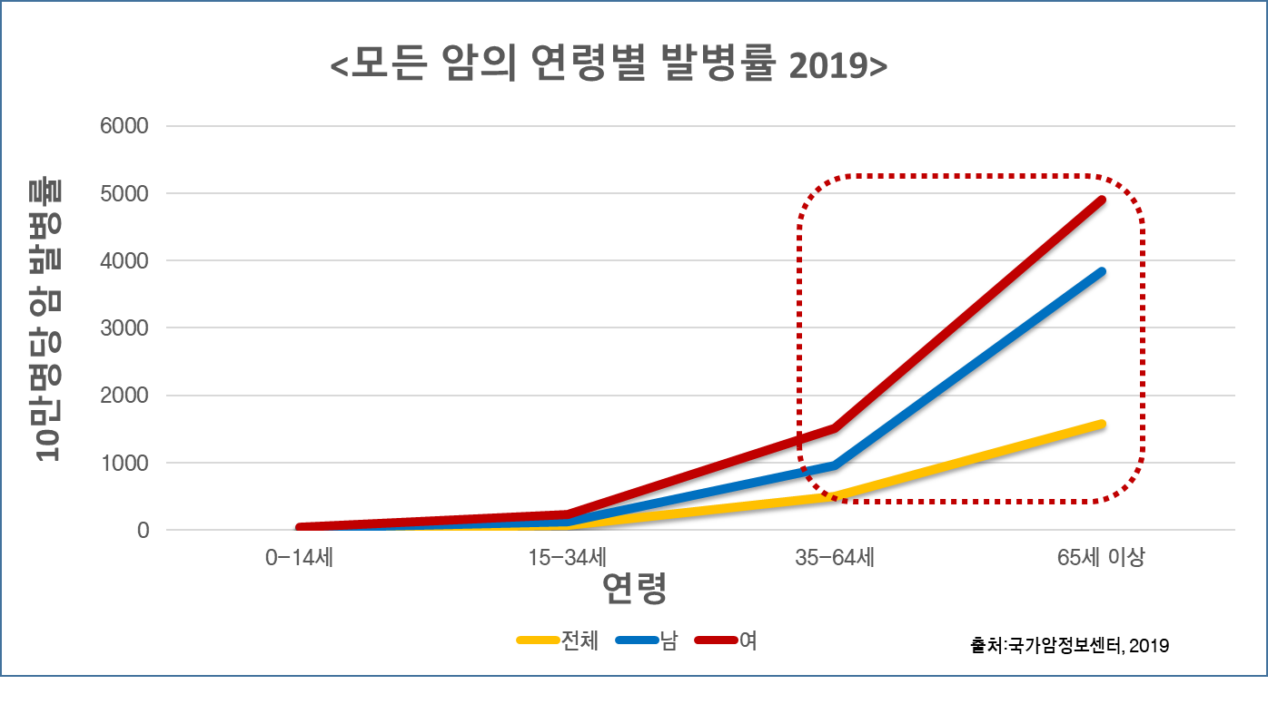
① 납입기간 최대 30년으로 月보험료 부담↓및 납입면제 효과 극대화
* 참고 :10만명당 2,1534名이 암 발병. 그 中 577명이 65세前 발병
전체 발병자 中 27%가 65세 이전 암진단 → 납입기간 中 보장니즈 高
- 특히 55세 이전에는 여성의 암 발생률이 높고, 이후엔 남성이 높아짐
(조발생률, 명/10만명)
암환자의 직장복귀율
성별 | 15-34세 | 35-64세 | 65세 이상
남녀 전체 | 74.8 | 502.2 | 1576.6
남자 | 46.0 | 450.9 | 2265.2
여자 | 106.4 | 554.4 | 1058.2

Slide 27
① 납입기간 최대 30년으로 月보험료 부담↓및 납입면제 효과 극대화
납입기간 확대로 보험료 부담은 DOWN!! 납입면제와 암 환급특약 보장 기간 UP!!
보험료
납입 부담 없이!!
생애자금 수령!!
[월 252,943원, 30년납, 보험료 25년 납입후 암진단 예시]
*암진단보험료 환급특약 포함
암진단時
① 기납입P 만큼 돌려받고!
② 잔여P 납입면제
③ 연금선지금액 수령
진단비로 활용 가능
주보험
잔여
보험료
1,374만
연금선지급+잔여사망 *총 납입p 기준
8,352만+1,066만(103.4%)
월 229,000원, 25년 납입
230,000 X 300회
= 69,000,000원
가입
25년
납입완료
연금선지급 개시(70세)
※ 40세, 남, 주10,000만, 30년납, 월252,943원(주 229,000원) (암진단보험료 환급특약 포함-암환급 약정금액 23만), 연금선지급 70세 개시, 4.5% 20년 수령(매월)

Slide 28
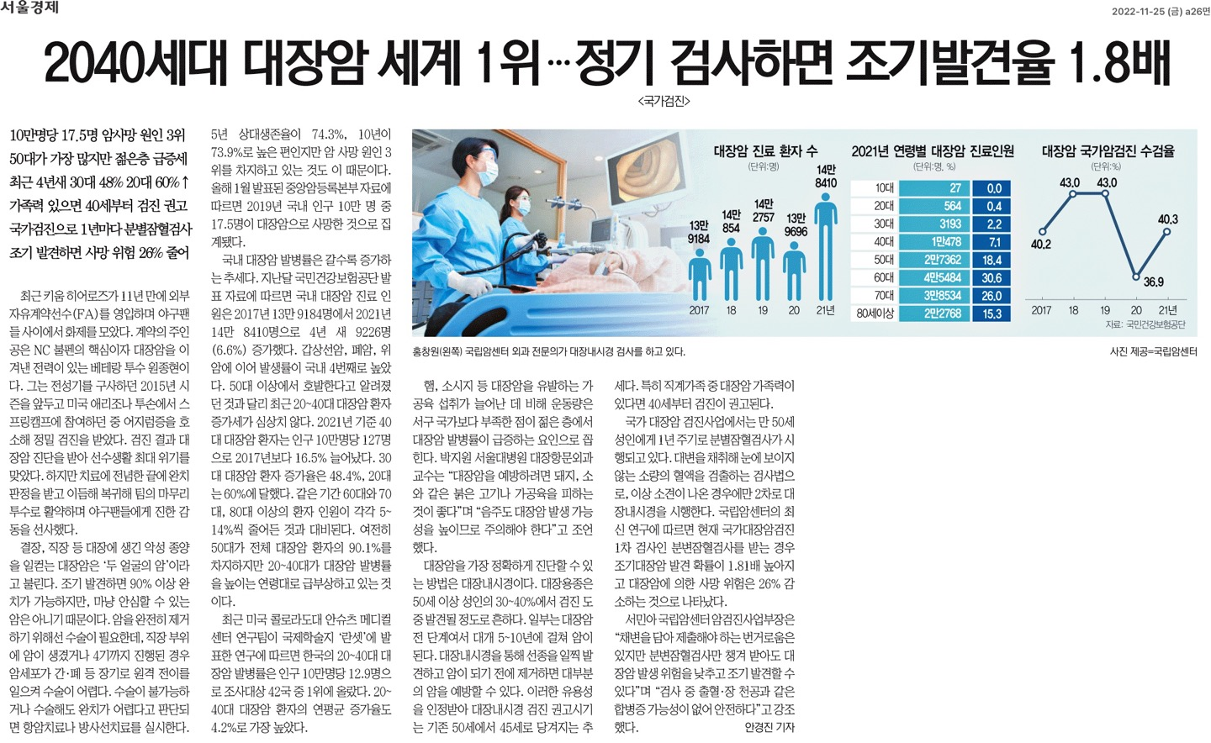
② 암 환급기간 확대와 암생활비 서비스 일시금 신규 도입
암 진단時 생존률 높아짐 → 암 치료비와 함께 완치후 생활에 대한 복합적 준비 필요
- 現 암환급특약은 低연령대 고객의 경우 암환급 보장 받을 가능성이 비교적 적음

Slide 29

② 암 환급기간 확대와 암생활비 서비스 일시금 신규 도입
암 환급기간 확대로 납입 완료 이후에도 암 환급특약 보장 가능
- 단기납(최소 10년) 선택시 보험료 납입은 빠르게 적립금은 많이 쌓고 암 환급 보장까지!!
완납후
암진단
[예시기준] 40세 男, 주보험 1억, 10년납, 月576,552원(암환급약정54만,암보험료환급特42,552원 포함) ,
65세부터 3%, 30년 연금선지급 가정 (매월 수령)
②
노후자금
보증받고
①
약정보험료
돌려받고
연금선지급
8,525만
(잔여사망 포함시 주보험 기납입P 比 140.2%)
③
잔여사망
보장받고
본인납입
암진단 약정
보험료 환급액
6,918만
(57.6만X10년)
6,480만
(54만X10년)
잔여사망
※ 예정적립금
: 10년內 2.4%
後 2.15
1,181만
(가입금액 10%)
※ 암진단보험료환급특약
종신
가입
납입완료(10년)
암 진단(55세)
연금선지급 개시(65세)
연금선지급 종료(94세)

Slide 30
② 암 환급기간 확대와 암생활비 서비스 일시금 신규 도입
현행 총 보험료의 3%씩 10년 지급 + 10% 일시금 추가로 총 40% 지급
- 암 환급특약과 암생활비 서비스 중복 보장 가능
※ 중복보장의 경우 피보험자의 65세 계약해당일이 납입기간 계약해당일 이후일 경우 발생
65세 이전(완납)
암진단
※ 40세, 남, 주7,000만, 15년납, 월275,494원(암환급약정26만,암보험료환급特19,994원 포함), 연금선지급 70세 개시 4.5%, 20년 매월 수령
① 보험료
납입
② 암환급
특약
&
암 생활비
서비스
③ 연금선지급금 수령
중복 보장기간
총 납입P
4,958万
최대 6,519万
·암환급 : 4,680万 (26万 x 180月)
·암생활비 : 1,839万
(총보험료 x 40%(3%x 10年 + 일시 10%)
연금선지급금+잔여사망
5,765万+733만(131%)
0
70세
(연금선지급 개시)
40세가입
55세
(납입완료)
60세
(암진단)
65세
(연금선지급)

Slide 31
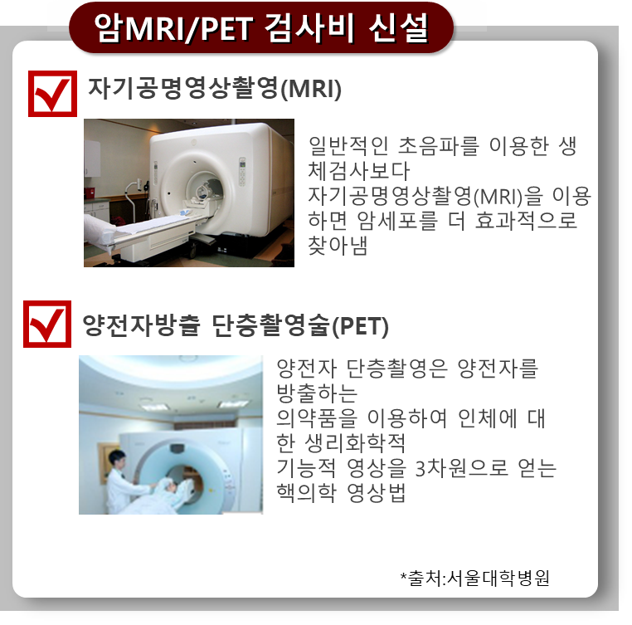
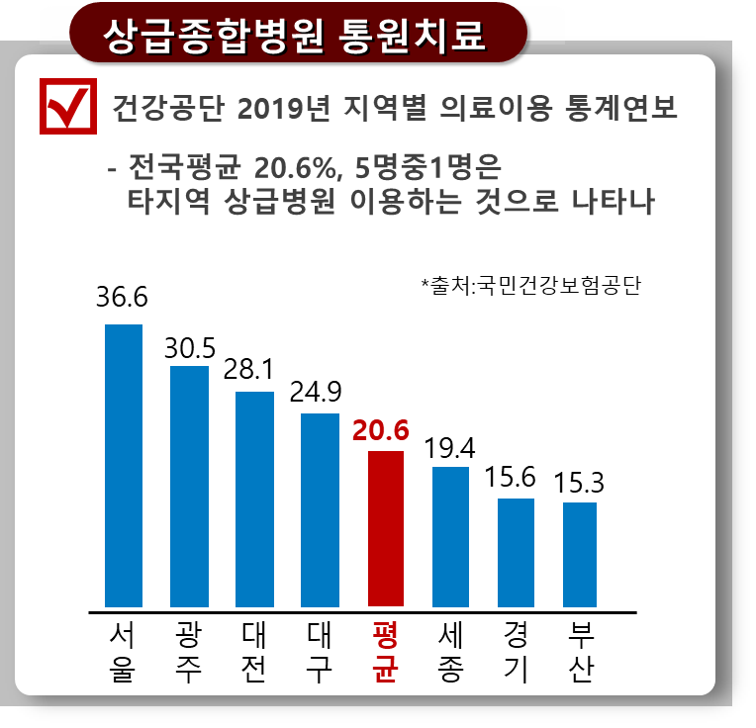
③ 암 관련 신규 특약 부가로 보장 경쟁력 제고
암 MRI/PET 검사비와 상급종합병원 통원치료특약 부가
- 암 조기진단을 통한 중증질병 진행 예방 및 양질의 의료서비스 이용 니즈 충족

Slide 32
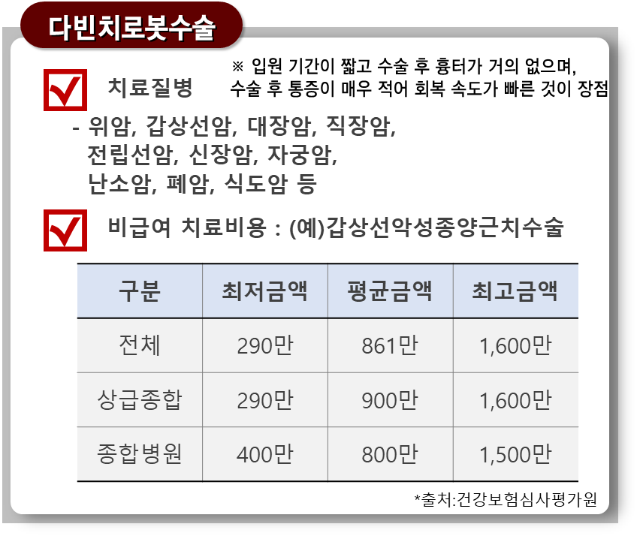
③ 암 관련 신규 특약 부가로 보장 경쟁력 제고
암 다빈치 로봇수술 과 신수술보장Ⅱ 특약 부가
*암든든 : 3년갱신(15년재가입) → 15년 재가입으로 변경
간편암든든 : 5년갱신(15년재가입) → 15년 재가입으로 변경
- 정밀한 수술로 부작용이 적은 『암 다빈치 로봇수술』보장특약과 통원도 보장되는 신수술보장특약Ⅱ 부가
신수술보장특약Ⅱ
입원하지 않은 수술도 보장되는 급여수술
- 약관상 보장정의
"수술 보장 대상 질병 및 재해"의
직접적인 치료를 목적으로
<1~7종 수술 분류표>에서 정한
수술을 받은 경우 (수술 1회당)
※ 단, 1회의 입원 또는 1회의 통원(1일 1회 限)당 1회의 수술에 한하여 보장하며, 하나의 수술코드당 보험연도 기준 연1회에 한하여 보장
입원을 하고

Slide 33
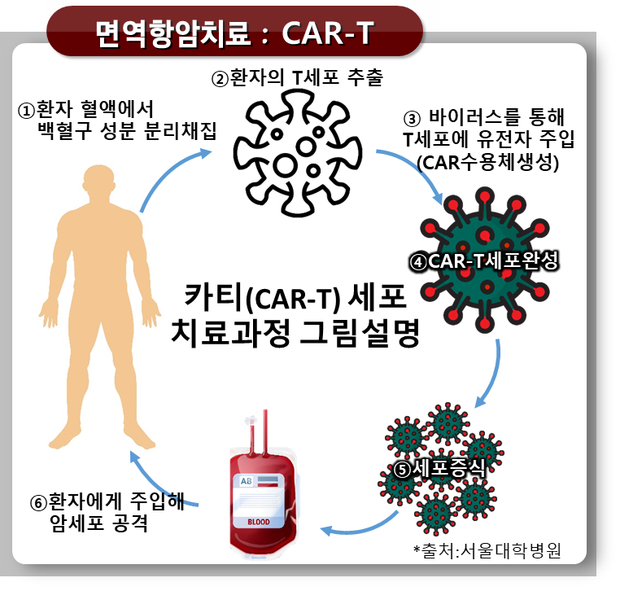
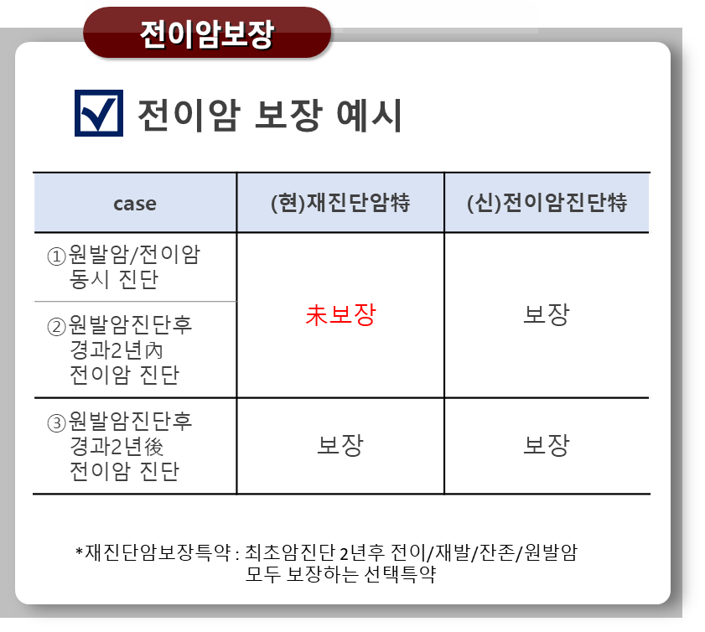
③ 암 관련 신규 특약 부가로 보장 경쟁력 제고
※ 현재 국내에서 허가된 CAR-T 치료제는 노바티스社 「킴리아」
최신 면역항암치료 카티(CAR-T) 항암약물허가치료 특약/전이암및특정암진단 특약 부가
- 혈액암 치료에 사용되지만 비용부담이 큰 CAR-T치료와 업계 유일 전이암 보장 (배타적사용권 획득, '22.9.2~'23.3.1)
* 간편암든든 未부가

Slide 34
Ⅰ.(간편)암든든
- 판매모델

Slide 35
① 10만플랜 컨셉 ( ▶ 1015 : 月10만X15년납 ) *암든든
기존 고객
50세 여성
암진단비와 연금선지급 활용 및 전이암 등 신규 보장 추가 희망 고객
※ 연금선지급+암진단비 or 암생활비+암진단비
1종(해약보증형) 15년납 |  | 가입금액(万) | 보험료
주보험 암생활비서비스 |  | 2,000 7.9 | 79,000 0
선 택 특 약 | 암진단보험료환급Ⅱ 암진단Ⅴ D 소액질병보장ⅩD 전이암및특정암진단M(10년갱신) 급여암MRI/급여양성자단층N15 다빈치로봇수술보장(특정암제외)M(10년갱신) 다빈치로봇수술보장(특정암포함)M(10년갱신) 신수술보장특약ⅡN15 상급종합병원 암직접치료통원M(30년갱신) 항암방사선·약물치료특약ⅣD15 카티(CAR-T)항암약물허가치료N5 | 8万 1,000 1,000 1,000 1,000/1,000 500 500 2,000 2,000 2,000 5,000 | 2,840 15,160 1,110 5,400 126/64 255 520 13,600 4,520 2,700 70
50세 女 |  |  | 125,365원
주보험/특약 진단 보장
일반사망 2천만 암환급 최대 8만원
일반암 1천만/300 전이암 1천만
*일반암 및 전이암은 1년이내 보험금지급사유 발생 시 50%
선택특약 검사비 보장
(1년이내)
급여암MRI/PET
각5만(2.5만)
선택특약 수술비 보장
(~180일/180~1년)
암다빈치로봇수술(특정암제외)
암다빈치로봇수술(특정암포함)
신수술보장
상급종합암직접치료통원(일반암/소액암)
카티(CAR-T)항암약물허가치료
5백만(250만/125만)
5백만(250만/125만)
20만~1,000만
각 20만
(1년이내)
5천만(2.5천만)

Slide 36
② 30만플랜 컨셉 ( ▶ 3015 : 月30만X15년납 ) *암든든
[ 월30만원 ]으로 → 노후자금(보장+건강+연금)준비
※ [가입예시] 여자 45세 주보험9천만 /월343,407원(15년납), 암환급특약의 약정보험료(33만), 연금선지급 70세(20년 매월 수령, 4.5%)
사망보장 9천
납입기간내
납입기간후
-공시이율 2.4% 가정-
1
<본인: 기본납입>
<완납시 해약환급금 OR 연금선지급액>
全기간
암未발생
5,896만
해약환급금
6,109만 (98.8%)
<잔여사망>
(=월343,407원X15년)
연금선지급 총액
6,957만 (117.9%)
900만
■
완납(15년)
■
■
■
종
신
10년
연금선지급개시(70세)
90세
100세
2
<본인납>
암
<회사납>
3
암
납기내
암발생時
납기후
암발생時
4,120만
1,717만
2,358만 = 年176만X10년
+ 일시금 589万
(10년간)
(5년간 납면)
(※ 총납입P 5,896만 X40%)
암진단 환급액
(월33만x10년간)
3,960만
※ 납기내 암 미발생자를 대상으로 ▶납기후(~100세)에 암이 발생한 경우 암생활비서비스 지급
(암-페이백)
※ 가입시 암환급특약 약정보험료 월 33만선택시 지급

Slide 37
② 30만플랜 Case別 수령금액 ☞<요약>예시
[ 월30만원 ]으로 → 노후자금(보장+건강+연금)준비
주보험 9천만 (총납입:5,896만) | 연금선지급+잔여사망보험금 | 보험기간中 암진단時 추가 지급액 및 혜택 (암환급금,납입면제,암생활비)
 | 공시이율 2.4% 가정
암 未발병 |  | -
<납입中> 10년 시점 암 발병
<납입後> 암 발병
연금선지급
6,957만
암진단환급금 ▶ 3,960만
잔여사망
900만
암납입면제 ▶ 1,717만
※ 총 수혜금액: 5,677만
(=암환급 3,960만+기본P 1,717만)
총 7,857만
(133.2%)
암생활비 ▶ 2,358만
(※ 총납입P 5,896만 X 40%)
암생활비 지급방법
(일시금 589万 + 年176만X10년 확정)
※ 납기내 암미발병時

Slide 38
③ 50만플랜 컨셉 ( ▶ 5010 : 月50만X10년납 )
[ 월50만원 ]으로 → 노후자금(보장+건강+연금)준비
※ [가입예시] 여자 45세 주보험 9,500만 /월532,226원(10년납), 암환급특약의 약정보험료(51만), 연금선지급 70세(20년 매월 수령,4.5%)
사망보장 9,500만
납입기간내
납입기간후
-공시이율 2.4% 가정-
1
<본인: 기본납입>
<완납시 해약환급금 OR 연금선지급액>
全기간
암未발생
6,386만
해약환급금
6,047만 (94.6%)
<잔여사망>
(=월532,226원X10년)
연금선지급 총액
7,489만 (117.2%)
954만
■
종
신
완납(10년)
60세(15년)
■
■
■
■
연금선지급개시(70세)
90세
100세
암
2
암생활비서비스
납기後
65세內
암발생時
6,120만
2,425만 = 年181만X10년
+ 606만
(암-페이백)
(※ 총납입P 6,064만 X 40%)
암진단 환급액
(월51만x10년간)
※ 납기내 암 미발생자를 대상으로 ▶납기후(~100세)에 암이 발생한 경우 암생활비서비스 지급

Slide 39
③ 50만플랜 Case別 수령금액 ☞<요약>예시
[ 월50만원 ]으로 → 노후자금(보장+건강+연금)준비
주보험 9,500만 (총납입:6,386만) | 연금선지급+잔여사망보험금 | 보험기간中 암진단時 추가 지급액 및 혜택 (암환급금,납입면제,암생활비)
 | 공시이율 2.4% 가정
암 未발병 |  | -
<납입後> 65세 이전 암발병
<납입後> 암 발병
연금선지급
7,489만
암진단환급금 ▶ 6,120만
잔여사망
954만
총 8,443만
(132.2%)
암생활비 ▶ 2,425만
(※ 총납입P 6,386만 X40%)
암생활비 지급방법
(일시금 606만 + 年181만X10년확정)
※ 납기내 암미발병時

Slide 40
Ⅱ.(간편)든든

Slide 41
(간편) 든든플러스개정 「판매포인트」
01
적용이율 이원화 및 인상으로 보험료 인하, 최저해약환급금 상승
- 적용이율 2.0% → 10년 이내 연복리 2.4%, 10년 초과 연복리 2.15% / 보험료 285천 → 279천, 완납시점 최저해약환급률 104.2% → 105.1%
* 40세 男 주 1억, 20년납 기준
02
5년납 도입으로 고액 단기납 니즈 고객에 대한 만족도 제고
- 든든플러스 최단기납 7년 → 5년납으로 단기납 개선 / 5년납 보험료는 7년납 대비 39% ↑
03
당사 최고 수준의 유지보너스로 고액 가입 고객에 대한 환급률 개선
* 든든플러스 주보험 7천만 ↑
- 주보험 7천만 이상 가입시 12% 유지보너스 제공 / 5년완납시점 96.4%, 7년시점 해약환급률 100%
* 40세 男 주 7천↑, 5년납 기준

Slide 42
개정 POINT ① 보험료 인하 및 최저해약환급률 상승
적용이율 이원화 및 인상으로 보험료 인하 효과
*10년이내 2.40%, 이후 2.15%
보험료 예시
[설계기준: 주보험1억]
보험료
[단위:천]
든든플러스종신[2301]
간편든든플러스종신[2301]
개정前
개정後
개정前
개정後
개정後
5년납 | 30세 | - | 874 | - | - | 922
 | 40세 | - | 1,008 | - | - | 1,030
 | 50세 | - | 1,174 | - | - | 1,202
7년납 | 30세 | 657 | 626 | ▲4.7% | 682 | 644 | ▲5.6%
 | 40세 | 757 | 726 | ▲4.1 | 789 | 747 | ▲5.3
 | 50세 | 879 | 850 | ▲3.3 | 918 | 875 | ▲4.7
10년납 | 30세 | 466 | 446 | ▲4.3 | 485 | 458 | ▲5.6
 | 40세 | 537 | 518 | ▲3.5 | 561 | 532 | ▲5.2
 | 50세 | 626 | 609 | ▲2.7 | 656 | 629 | ▲4.1
20년납 | 30세 | 246 | 239 | ▲2.8 | 257 | 248 | ▲3.5
 | 40세 | 285 | 279 | ▲2.1 | 299 | 290 | ▲3.0
 | 50세 | 338 | 333 | ▲1.5 | 358 | 351 | ▲2.0

Slide 43
개정 POINT ① 보험료 인하 및 최저해약환급률 상승
적용이율 이원화 및 인상으로 납입완료 시점 환급률 개선
*10년이내 2.40%, 이후 2.15%
환급률 예시
[설계기준: 40세남성, 주보험1억]
든든플러스종신[2301]
간편든든플러스종신[2301]
환급률
[단위:%]
개정前
개정後
개정前
개정後
최저
2.4%
최저
최저
2.4%
최저
2.4%
2.4%
개정後
5년납 | 5년 |  |  | 96.4 | - | 96.4 | - | - |  | 96.4 | - | 96.4 | -
 | 7년 |  |  | 100.0 | - | 100.0 | - | - |  | 100.0 | - | 100.0 | -
 | 10년 |  |  | 105.6 | - | 105.6 | - | - |  | 105.6 | - | 105.6 | -
7년납 | 7년 | 95.0 | 95.0 | 97.8 | +2.8 | 97.8 | +2.8 | 95.2 | 95.2 | 97.7 | +2.5 | 97.7 | +2.5
 | 10년 | 99.4 | 99.4 | 103.3 | +3.9 | 103.3 | +3.9 | 99.7 | 99.7 | 103.2 | +3.5 | 103.2 | +3.5
 | 20년 | 115.7 | 115.7 | 121.4 | +5.7 | 121.4 | +5.7 | 116.1 | 116.1 | 120.8 | +4.7 | 120.8 | +4.7
10년납 | 7년 | 42.9 | 42.9 | 42.7 | ▼0.2 | 42.7 | ▲0.2 | 43.0 | 43.0 | 44.4 | +1.4 | 44.4 | +1.4
 | 10년 | 98.2 | 98.2 | 100.2 | +2.0 | 100.2 | +2.0 | 98.3 | 98.3 | 100.2 | +1.9 | 100.2 | +1.9
 | 20년 | 114.3 | 114.3 | 117.9 | +3.6 | 117.9 | +3.6 | 114.5 | 114.5 | 117.5 | +3.0 | 117.5 | +3.0
20년납 | 7년 | 42.6 | 42.6 | 41.9 | ▼0.7 | 41.9 | ▲0.7 | 42.7 | 42.7 | 43.4 | +0.7 | 43.4 | +0.7
 | 10년 | 43.8 | 43.8 | 43.4 | ▼0.4 | 43.4 | ▲0.4 | 43.8 | 43.8 | 44.8 | +1.0 | 44.8 | +1.0
 | 20년 | 104.2 | 104.2 | 105.1 | +0.9 | 105.1 | +0.9 | 103.8 | 103.8 | 105.1 | +1.3 | 105.1 | +1.3
96.4 | -
100.0 | -
105.6 | -
97.8 | +2.8
103.3 | +3.9
121.4 | +5.7
42.7 | ▲0.2
100.2 | +2.0
117.9 | +3.6
41.9 | ▲0.7
43.4 | ▲0.4
105.1 | +0.9
96.4 | -
100.0 | -
105.6 | -
97.7 | +2.5
103.2 | +3.5
120.8 | +4.7
44.4 | +1.4
100.2 | +1.9
117.5 | +3.0
43.4 | +0.7
44.8 | +1.0
105.1 | +1.3

Slide 44
개정 POINT ② 5년납 도입으로 단기납 고객 만족도 제고
든든플러스 보험기간, 납입기간, 가입나이 및 납입주기
주보험
보험 기간 | 보험료 납입기간 | 가입나이
 |  | 남자 | 여자
종신 | 5년납 | 만15세 ~ 73세
 | 7년납 | 만15세 ~ 73세
 | 10년납 | 만15세 ~ 70세
 | 15년납 | 만15세~67세 | 만15세~70세
 | 20년납 | 만15세~62세 | 만15세~65세
※ 1) 우량체의 경우 최저가입나이는 20세[피보험자 보험나이 기준]
2) 미달체의 경우 예정계약자적립액이 종신까지 유지가 되지 않는 계약은 가입 불가

Slide 45
개정 POINT ② 5년납 도입으로 단기납 고객 만족도 제고
최단기납 7년납에서 5년납으로 단축 : 보험료는 상승 하지만, 단기환급률도 상승
보험료 및 환급률 예시
 | 5년납 |  |  |  | 7년납
 | 보험료 | 환급률 |  |  | 보험료 | 환급률
 |  | 5년 | 7년 | 10년 |  | 5년 | 7년 | 10년
30세 | 874 | 96.3 (▲55.5) | 99.7 (▲2.1) | 105.2 (▲2.2) | 631 | 40.8 | 97.6 | 103.0
40세 | 1,008 | 96.4 (▲55.5) | 100.0 (▲2.2) | 105.6 (▲2.3) | 729 | 40.9 | 97.8 | 103.3
50세 | 1,174 | 96.1 (▲55.5) | 99.7 (▲2.4) | 105.4 (▲2.6) | 852 | 40.6 | 97.3 | 102.8
* 가입금액 1억, 든든플러스 기준

Slide 46
개정 POINT ③ 당사최고 수준의 유지 보너스 제공
* 든든플러스 주보험 7천만 ↑
유지보너스 발생일 기준 유지계약限 계약자적립액에 가산
- 유지보너스 발생일 : 보험료납입완료 시점
- 유지보너스 금액 : 주보험보험료 × 납입기간 × 12개월 × 유지보너스비율
유지보너스 비율 (든든플러스 기준)
구 분
개정前
개정後
NEW
가입금액 | 7년 | 10년 | 15년 | 20년 | 5년 | 7년 | 10년 | 15년 | 20년
5천만↓ | 2.5% |  |  | 3.5 | 0.5% |  |  | 1.3 | 3.5
5~7천만↓ | 3.7 | 4.0 | 4.0 | 5.0 | 3.5
7천만↑ | 9.3 | 10.0 | 10.0 | 10.8 | 12.0

Slide 47
개정 POINT ③ 당사최고 수준의 유지 보너스 제공
* 든든플러스 주보험 7천만 ↑
주계약7천만↑가입시 가장 높은 12.0%유지보너스율 적용
- 5년완납시점 96.4% → 7년시점 해약환급금율 100%
* 가입조건 : 1종보증형, 5년납, 최저보증이율 가정
* 40세 男 , 주 1억 기준
+3%
+8.5%
40세 남성 |  | 주계약 4,900만 |  | 주계약5,000만 |  | 주계약 6,900만 |  | 주계약 7,000만
 |  | 유지보너스 | 0.5% | 유지보너스 | 3.5% | 유지보너스 | 3.5% | 유지보너스 | 12.0%
 |  | 월보험료(원) | 493,920 | 월보험료(원) | 504,000 | 월보험료(원) | 695,520 | 월보험료(원) | 705,600
 |  | 월증가분 | - | 월증가분 | +10,080 | 월증가분 | - | 월증가분 | +10,080
 |  | 총납입(만) | 2,963 | 총납입(만) | 3,024 | 총납입(만) | 4,173 | 총납입(만) | 4,233
해약환급율 |  | 환급금(만) | 환급률(%) | 환급금(만) | 환급률(%) | 환급금만) | 환급률(%) | 환급금(만) | 환급률(%)
경 과 기 간 | 2년 | 433 | 36.5 | 442 | 36.5 | 610 | 36.5 | 619 | 36.5
 | 5 | 2,517 | 84.9 | 2,659 | 87.9 | 3,670 | 87.9 | 4,084 | 96.4
 | 7 | 2,605 | 87.9 | 2,754 | 91.0 | 3,801 | 91.0 | 4,235 | 100.0
 | 10 | 2,744 | 92.6 | 2,903 | 96.0 | 4,007 | 96.0 | 4,473 | 105.6
 | 15 | 2,956 | 99.7 | 3,132 | 103.5 | 4,323 | 103.5 | 4,845 | 114.4
 | 20 | 3,183 | 107.4 | 3,379 | 111.7 | 4,663 | 111.7 | 5,251 | 124.0
100%시점 |  | 16년 | 101.2 | 13년 | 100.4 | 13년 | 100.4 | 7년 | 100.0
+3%
+8.5%
-3년
-6년

Slide 48
[참고] 간편든든플러스종신보험[2301] 유지보너스
유지보너스 발생일 기준 유지계약限 계약자적립액에 가산
- 유지보너스 발생일 : 보험료납입완료 시점
- 유지보너스 금액 : 주보험보험료 × 납입기간 × 12개월 × 유지보너스비율
유지보너스 비율
구 분
개정前
개정後
NEW
가입금액 | 7년 | 10년 | 15년 | 20년 | 5년 | 7년 | 10년 | 15년 | 20년
5천만↓ | 2.5% |  |  | 3.6 | 0.5% |  |  | 1.6 | 4.1
5~7천만↓ | 3.8 | 4.0 | 4.0 | 5.0 | 4.1
7천만↑ | 9.3 | 10.0 | 10.0 | 10.8 | 8.5 |  | 8.7 |  | 10.0

Slide 49
삼성든든플러스종신보험[2301] 도해
주보험 : 1종(최저해약환급금 보증형), 2종(최저해약환급금 미보증형)
상품 도해
[설계기준: 1종(최저해약환급금보증형), 40세 남자, 주보험 1억원, 5년납, 월보험료 1,008천,총납입P 6,048만, 최저보증이율]
[환급률]
사망보장1억
98.2%
100.0%
100%
완납시점
96.4%
해약환급률
75%
유니버설기능
활용가능
연금선지급
활용가능
50%
39.4%
41.1%
28.9%
36.5%
가입
1년
2년
3년
4년
5년
납입완료
6년
7년
납입완료&45세이후 90세이하
연금선지급
종신
※ 당 상품은 적용이율 10년 이내 2.40%, 10년 초과 2.15%를 사용하며, 해지時 공시이율을 적용한 해약환급금과 적용이율로 부리한 최저해약환급금 中 큰 금액을 드립니다.
납입완료이후에도 과도한 중도인출 또는 특약보험료 미납時 적립금이 줄어들 수 있고, 계약이 조기에 소멸 될 수 있습니다.

Slide 50
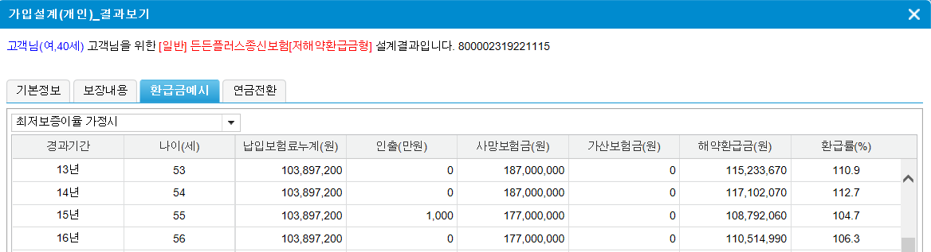
[주요기능 ①] 완납이후 중도인출기능 활용
중도인출
구분 | 내 용
가능시기 | 기본보험료 총액 납입 & 납입기간 이후
가능금액 | 해약환급금의 50%이내 - 단, 기납입기본보험료 총액 + 추가납입보험료를 초과할 수 없음
인출제한 | 인출후 연간기본보험료( 기본보험료의 12배) 이상 계약적립액 유지
횟수/단위 | 연4회, 최저10만원이상 천원 단위
중도인출설계예시 : 중도인출금액만큼 사망보험금/해지환금 감소
학자금용

Slide 51
[주요기능 ②] 연금선지급기능을 활용한 노후자금활용
연금선지급
연금선지급 조건
구분 | 내 용
연 령 | 피보험자 연령 45세~90세 이하
보험료납입 | 보험계약의 납입기간 경과이후
계약자적립액 | 최소 사망보험금을 위해서 적립액은 500만이상
대 출 | 보험계약대출의 원금과 이자 잔액 無
연금선지급 방법
구분 | 내 용
①금액선정 | 최초 보험가입금액의 90%이내
②지급기간 | 5~20년이내 선택 (연단위) *(간편)암든든 : 5~30년 이내 / ((초)간편)든든 5 ~20년 이내
③감액금액 | 매년 ① ÷ ②
④지급금액 | ③에 해당하는 해약환급금을 계약자에게 지급

Slide 52
[주요기능 ②] 연금선지급기능을 활용한 노후자금활용
활동기 가족보장, 은퇴후엔 『연금선지급기능활용』 노후자금으로 사용
연금선지급 플랜 예시
※ 연금선지급 65세 개시, 4.5%, 20년 기준
구 분 | 고객 | 보험가입금액 | 납입기간 | 보험료
든든플러스[2301] [1종 해약환급금보증형] | 30세, 男 | 7,000만 | 10년납 | 312,200원
6,778만
주계약 : 7천만
중도인출금액만큼 사망보험금 감소
6,685만
22년
121.4%
5,630만
6,370만
연금선지급
누계
5,993만
잔여
해약환급금
785만
10년
100.0%
253만
6,055만
257만
5,740만
4,550만
261만
5,425만
연금선지급활용
주보험을 감액하여
해약환급금을
노후자금으로 수령
266만
3,749만
270만
중도인출활용
자녀대학 等
1,118만
잔여사망보험금
785만
해약환급금 예시
347만
잔여해약환급금
785만
353만
30세(가입)
40세(완납)
52세
65세
84세
8세(자녀)
20세(자녀)
가장 책임기간
노후 생활기간
은퇴시점

Slide 53
삼성든든플러스종신보험[2301] 선택특약
선택특약 : 사망,재해,진단,수술,입원,치료관련 갱신,비갱신 총31종
선택특약
*특약별 연계조건은 예규 및 약관참조 요망
구분 | 갱신 주기 | 특 약 명
사망 (2) | 비갱신 | 정기특약(무배당)(A,B) 재해사망특약ⅡN(무배당)
재해 (3) | 비갱신 | 재해장해특약N(무배당) 고도장해보장특약(무배당) 재해장해연금특약N(무배당)
진단 (9) | 비갱신 | 암진단특약ⅤD(무배당,무해약환급금형) 소액질병보장특약ⅩD(무배당,무해약환급금형) 뇌출혈진단특약D(무배당,무해약환급금형) 급성심근경색증진단특약D(무배당,무해약환급금형) 급성뇌경색증진단특약D(무배당,무해약환급금형) 재해추상골절(치아파절제외)치료비특약ⅢD (무배당,무해약환급금형) 특정뇌졸중진단특약ⅡD(무배당,무해약환급금형) 특정허혈심장질환진단특약ⅡD(무배당,무해약환급금형)
 | 갱신15년 | 전립선암진단추가보장특약N15(갱신형,무배당)
구분 | 갱신 주기 | 특 약 명
수술 (8) | 비갱신 | 질병∙재해수술보장특약ⅡD(무배당,무해약환급금형) 암수술보장특약D(무배당,무해약환급금형) 7대주요질병수술보장특약D(무배당,무해약환급금형) 뇌심질환수술보장특약D(무배당,무해약환급금형) 중대질병수술보장특약D(무배당,무해약환급금형)
 |  | 신수술보장특약ⅡN15(재가입형,무배당) 남성특정수술보장특약D(무배당) 여성특정수술보장특약D(무배당)
입원 (6) | 비갱신 | 신입원특약D(무배당,무해약환급금형) 암직접치료(요양병원제외)입원특약D (무배당,무해약환급금형) 특정질병입원특약D(무배당,무해약환급금형) 뇌혈관질환입원특약D(무배당,무해약환급금형) 허혈심장질환입원 특약D(무배당,무해약환급금형)
 | 갱신3년 | 요양병원암입원특약N(갱신형,무배당)
치료 (3) | 비갱신 | 암직접치료통원특약D(무배당,무해약환급금형), 항암방사선∙약물치료특약ⅣD(무배당,무해약환급금형) 깁스치료(부목제외)특약ⅡD(무배당,무해약환급금형)

Slide 54
[참고] 당사 행복종신보험과 비교 ①
[기준: 40세남,가입금액 1억원]
40세,남자 |  | 든든플러스(2301) | 행복종신(2206)
사망보장 |  | 사망 時 1억 | 제1보험기간 (만8년 이내) ∙ 주보험 재해사망 - 100% 질병사망 - 가입금액30% + 매년가입금액8%씩 체증 제2보험기간 (만8년 이후) : 100%+@
적용이율 |  | 10년 이내 2.4% 이후 2.15% | 10년 이내 2.25% 이후 1.75%
가입나이 |  | 만15세 ~ 최대73세 | 만15세 ~ 최대60세 *단,7년납 남자15~58세
가입한도 |  | 1,000만 ~ 30억 | 1,000만 ~ 30억(할증지수 200까지 5억)
보험료 (원) | 5년납 | 1,008,000 | - | -
 | 7년납 | 726,000 | 709,000 | ▲2.34%
 | 8년납 | - | 629,000 | -
 | 10년납 | 518,000 | 510,000 | ▲1.54%
유지보너스
보험가입금액 | 5/7/10년납 | 15년납 | 20년납
5천만원 미만 | 0.5% | 1.3% | 3.5%
5천만원 이상 7천만원 미만 | 3.5% | 3.5% | 3.5%
7천만원 이상 | 12.0% | 12.0% | 12.0%
보험가입금액 | 보험료 비율
5천만원 미만 | 1.0%
5천만원 이상 7천만원 미만 | 2.0%
7천만원 이상 | 9.2%

Slide 55
[참고] 당사 행복종신보험과 비교 ②
[기준: 40세남,가입금액 1억원]
40세,남자 주계약1억 |  | 든든플러스(2301) 7년납 |  | 든든플러스(2301) 5년납 | 행복종신(2206) 7년납
 |  |  | 든든+5년比 |  |  | 든든+5년比
보험료(원) |  | 729,000 | △279,000 | 1,008,000 | 709,000 | △299,000
TP |  | 69%(503,010) |  | 50%(504,000) | 70%(496,300)
①총납입보험료 |  | 6,123만 | +76만 | 6,048만 | 5,955만 | +93만
해지 환급률 (%) | 5년 | 40.9 | △55.5 | 96.4 | 43.6 | △52.8
 | 7년 | 97.8 | △2.2 | 100.0 | 100.6 | +0.6
 | 10년 | 103.3 | △2.3 | 105.6 | 106.8 | +0.8
 | 20년 | 121.4 | △2.6 | 124.0 | 123.7 | △0.3
②연금선지급누계 (65세개시,20년 4.5%) |  | 8,565만 | △76만 | 8,641만 | 8,035만 | △606만
③잔여해약환급금 |  | 1,121만 | △10만 | 1,131만 | 989만 | △142만
(②+③)÷① |  | 158.1% | △3.4% | 161.5% | 151.5% | △10.0%
*최저보증이율 가정시

Slide 56
[판매모델①] 든든플러스 5년납 100만 플랜
월보험료 100만(5년납)시 10년 해약환급금 6,300만 수준, 연금선지급 활용시 노후자금 활용 가능
[공시이율 2.40% 기준]
 | 나이 | 주계약 | 5년납 |  | 최저해약환급률/환급금 |  |  | 70세 연금선지급전환 *4.5%, 20년
 |  |  | 月보험료 | ① 총납입P | 5년 | 7년 | 10년 | ② 20년수령 | ③잔여 해약환급금 | ④ (②+③) | ④÷①
남성 | 30세 | 1.15억 | 1,005,100원 | 6,030万 | 96.3% (5,808万) | 99.7% (6,017万) | 105.2% (6,348万) | 11,026万 | 1,448万 | 12,474万 | 206.8%
 | 40세 | 1.00억 | 1,008,000원 | 6,048万 | 96.4% (5,834万) | 100.0% (6,050万) | 105.6% (6,391万) | 9,438万 | 1,238万 | 10,676万 | 176.5%
 | 50세 | 0.86억 | 1,009,640원 | 6,058万 | 96.1% (5,824万) | 99.7% (6,042万) | 105.4% (6,385万) | 8,007万 | 1,050万 | 9,057万 | 149.5%
여성 | 30세 | 1.25억 | 1,007,500원 | 6,045万 | 96.2% (5,818万) | 99.6% (6,023万) | 105.0% (6,349万) | 11,015万 | 1,444万 | 12,459万 | 206.1%
 | 40세 | 1.08억 | 1,000,080원 | 6,000万 | 96.5% (5,794万) | 100.1% (6,007万) | 105.7% (6,344万) | 9,380万 | 1,229万 | 10,609万 | 176.8%
 | 50세 | 0.94억 | 1,010,500원 | 6,063万 | 96.6% (5,857万) | 100.2% (6,079万) | 106.0% (6,429万) | 8,071万 | 1,056万 | 9,057万 | 150.5%

Slide 57
[판매모델①] 간편든든플러스 5년납 100만 플랜
월보험료 100만(5년납)시 10년 해약환급금 6,300만 수준, 연금선지급 활용시 노후자금 활용 가능
[공시이율 2.40% 기준]
 | 나이 | 주계약 | 5년납 |  | 최저해약환급률/환급금 |  |  | 70세 연금선지급전환 *4.5%, 20년
 |  |  | 月보험료 | ① 총납입P | 5년 | 7년 | 10년 | ② 20년수령 | ③잔여 해약환급금 | ④ (②+③) | ④÷①
남성 | 30 | 1.13억 | 1,005,700원 | 6,034万 | 96.0% (5,794万) | 99.5% (6,005万) | 105.0% (6,339万) | 10,863万 | 1,425万 | 12,288万 | 203.6%
 | 40 | 0.98억 | 1,009,400원 | 6,056万 | 96.4% (5,840万) | 100.0% (6,057万) | 105.6% (6,399万) | 9,314万 | 1,221万 | 10,535万 | 173.9%
 | 50 | 0.84억 | 1,009,680원 | 6,058万 | 95.9% (5,812万) | 99.4% (6,024万) | 104.8% (6,354万) | 7,869万 | 1,030万 | 8,899万 | 146.9%
여성 | 30 | 1.24억 | 1,008,120원 | 6,049万 | 95.9% (5,806万) | 99.4% (6,013万) | 104.9% (6,345万) | 10,853万 | 1,421万 | 12,274万 | 202.9%
 | 40 | 1.07억 | 1,003,660원 | 6,022万 | 96.4% (5,808万) | 99.9% (6,020万) | 105.5% (6,354万) | 9,261万 | 1,211万 | 10,472万 | 173.9%
 | 50 | 0.92억 | 1,002,800원 | 6,017万 | 96.3% (5,798万) | 99.9% (6,013万) | 105.5% (6,352万) | 7,877万 | 1,028万 | 8,905万 | 148.0%

Slide 58
[판매모델②] 든든플러스 77플랜 ※남성 15년납 기준
가장 책임기간 보장 7천만 + 노후 생활기간 7천만
[표준체,공시이율 2.40% 기준]
 | 나이 | 주계약 | 15년납 |  | 환급율 |  |  | 70세 연금선지급전환 * 4.5%, 20년
 |  |  | 月보험료 | ① 총납입P | 15년 (완납) | 20년 | 30년 | ② 20년수령 | ③잔여 해약환급금 | ④총수령 (②+③) | 납입P比 (④÷①)
남성 | 30 | 7천 | 212,100원 | 3,818万 | 104.6% (3,993万) | 113.3% (4,328万) | 133.3% (5,089万) | 6,390万 | 839万 | 7,229万 | 189.3%
 | 40 |  | 246,400 | 4,436 | 104.5% (4,638万) | 113.3% (5,028万) | 133.2% (5,908万) | 6,284 | 824 | 7,108 | 160.2%
 | 50 |  | 291,900 | 5,255 | 102.6% (5,395万) | 111.2% (5,845万) | 131.1% (6,888万) | 6,202 | 812 | 7,014 | 133.4%
여성 | 30 | 7천 | 194,600 | 3,503 | 104.5% (3,661万) | 113.2% (3,967万) | 133.4% (4,674万) | 5,884 | 771 | 6,655 | 189.9%
 | 40 |  | 224,700 | 4,045 | 105.2% (4,255万) | 114.2% (4,620万) | 135.0% (5,461万) | 5,799 | 758 | 6,557 | 162.1%
 | 50 |  | 263,900 | 4,751 | 105.1% (4,995万) | 114.3% (5,430万) | 134.8% (6,405万) | 5,760 | 752 | 6,512 | 137.0%

Slide 59
[판매모델②] 간편든든플러스 77플랜 ※남성 15년납 기준
가장 책임기간 보장 7천만 + 노후 생활기간 7천만
[공시이율 2.40% 기준]
 | 나이 | 주계약 | 15년납 |  | 환급율 |  |  | 70세 연금선지급전환 * 4.5%, 20년
 |  |  | 月보험료 | ① 총납입P | 15년 (완납) | 20년 | 30년 | ② 20년수령 | ③잔여 해약환급금 | ④총수령 (②+③) | 납입P比 (④÷①)
남성 | 30 | 7천 | 219,100원 | 3,944万 | 104.1% (4,107万) | 112.9% (4,453万) | 132.3% (5,218万) | 6,466万 | 848万 | 7,314万 | 185.4%
 | 40 |  | 254,800 | 4,586 | 104.1% (4,775万) | 112.5% (5,162万) | 130.8% (6,001万) | 6,355 | 832 | 7,187 | 156.6%
 | 50 |  | 304,500 | 5,481 | 100.5% (5,511万) | 108.2% (5,934万) | 126.6% (6,944万) | 6,258 | 818 | 7,076 | 129.1%
여성 | 30 | 7천 | 198,800 | 3,579 | 104.0% (3,723万) | 112.6% (4,031万) | 132.3% (4,736万) | 5,880 | 768 | 6,648 | 185.7%
 | 40 |  | 231,000 | 4,158 | 104.5% (4,347万) | 113.3% (4,712万) | 133.0% (5,533万) | 5,838 | 761 | 6,599 | 158.7%
 | 50 |  | 270,900 | 4,877 | 103.6% (5,504万) | 112.2% (5,472万) | 131.0% (6,391万) | 5,755 | 748 | 6,503 | 133.3%

Slide 60
[참고] 완납시점 해약환급금마련 플랜 *든든
완납이후 이벤트자금 필요時 年4회 중도인출기능 활용 가능
* 가입기준: 40세, 1종최저해약환급금보증형, 5년/7년납, 최저보증이율가정, 주계약7천만↑시 노랑색 바탕 표시
완납시점 해약환급금마련플랜 |  | 남성 |  | 여성
 |  | 5년납 | 7년납 | 5년납 | 7년납
1천 | 주계약/월보험료 | 2.0천 / 18.9만 | 1.9천 / 13.9만 | 2.2천 / 20.4만 | 2.1천 / 14.0만
 | 해약환급금 | 1,119만 | 1,004만 | 1,039만 | 1,020만
3천 | 주계약/월보험료 | 5.7천 / 58.5만 | 5.5천 / 41.6만 | 6.2천 / 57.4만 | 6.0천 / 40.1만
 | 해약환급금 | 3,103만 | 3,008만 | 3,033만 | 3,017만
5천 | 주계약/월보험료 | 8.7천 / 87.7만 | 8.4천 / 62.2만 | 9.4천 / 87.0만 | 9.1천 / 60.9만
 | 해약환급금 | 5,076만 | 5,032만 | 5,043만 | 5,012만
7천 | 주계약/월보험료 | 1.21억/124.3만 | 1.18억 / 87.1만 | 1.31억/121.3만 | 1.28억 / 85.6만
 | 해약환급금 | 7,059만 | 6,229만 | 7,028만 | 7,050만
1億 | 주계약/월보험료 | 1.72억/176.6만 | 1.68억/124.5만 | 1.87억/173.2만 | 1.82억/121.8만
 | 해약환급금 | 1억35만 | 1억65만 | 1억33만 | 1억24만
NEW
NEW
1천
3천
5천
7천
1億

Slide 61
삼성든든 플러스종신보험[2301]
5년납으로
단기납도
든 든
적용이율인상으로
완납 후 환급률도
플 러 스
고객님의 자산은 든든 컨설턴트님들의 소득은 플러스

Slide 62
Ⅲ.핵심보장특약
(경증뇌심)

Slide 63
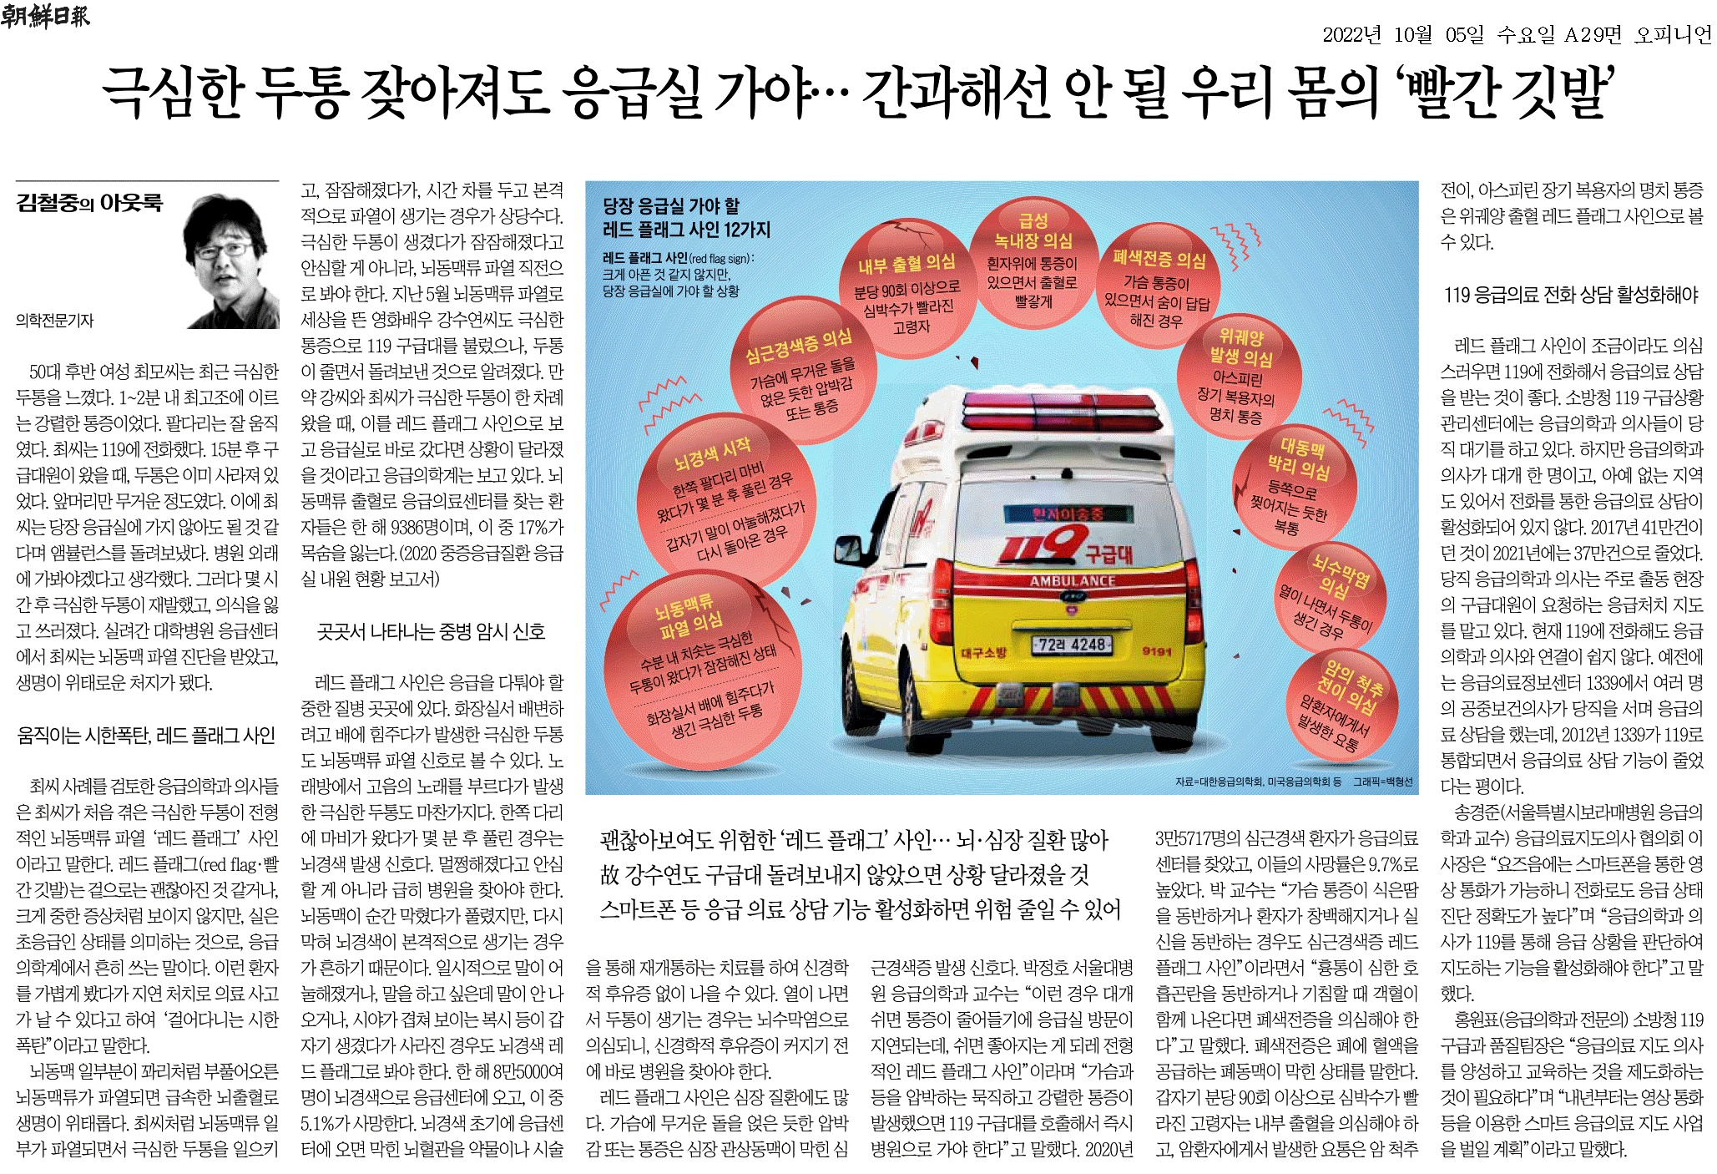
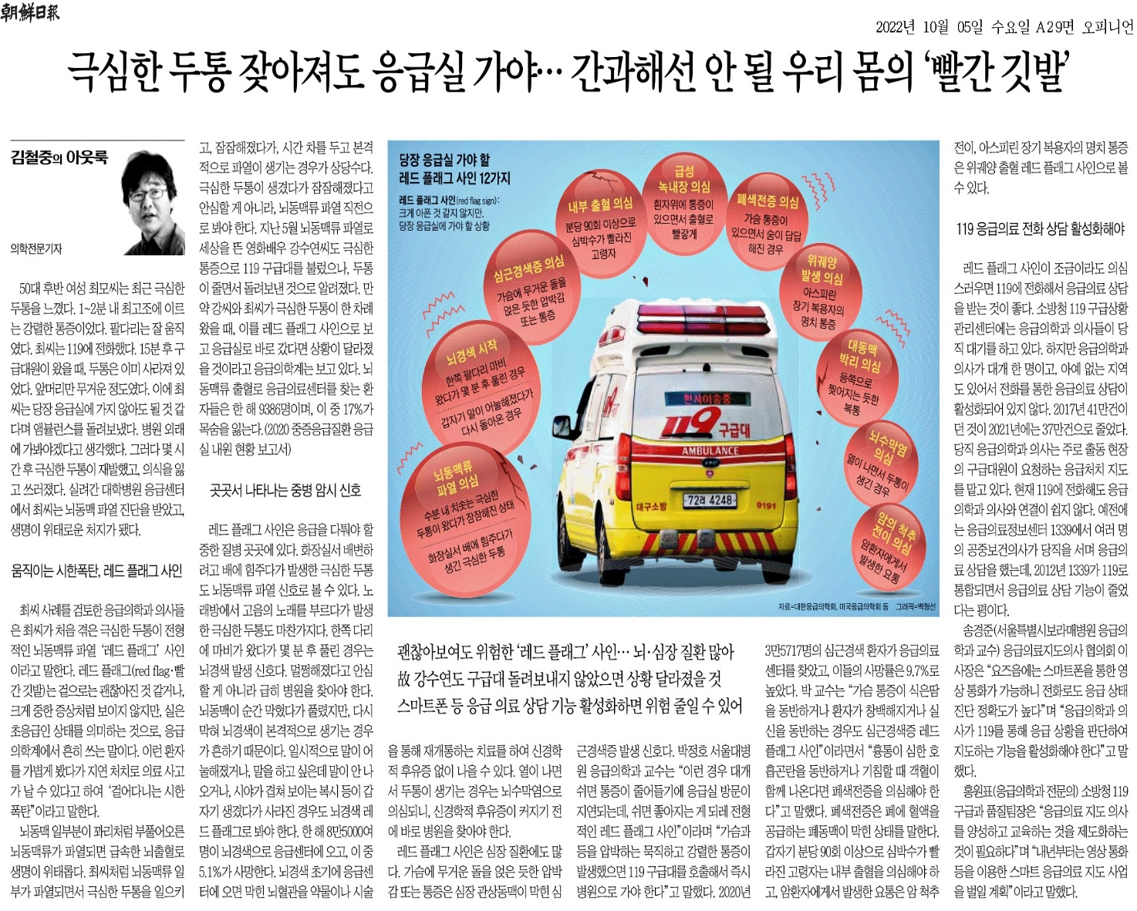
괜찮아보여도 위험한 '레드 플래그'사인 – 뇌·심 질환 많아

Slide 64
현대인들의 필수 필요 보장 - 「삼성생명 핵심담보 특약」
암·뇌·심 위험도가 증가할수록, 해당 보장에 대한 철저한 대비가 필요
- 대한민국 사망원인 1위 "암“, 2위 "심장질환“, 4위 "뇌혈관질환"
19年 사망원인
삼성생명 핵심담보(암뇌심) 보장 특약
암
암진단
뇌혈관
뇌
뇌
뇌출혈·뇌졸중
허혈심장
심
심
급성심근경색
특정허혈심장
심
중증
경증

Slide 65

「삼성생명 핵심담보 특약」 보험료 인하로 경쟁력 강화
치료비 부담이 높고 소득 상실 가능성이 큰 3대 질병 보험료 인하로 고객 부담 완화
- 全상품 內 해당 특약 보험료 인하 (암,뇌(뇌출혈,뇌졸중,뇌혈관), 심(급성심근경색, 허혈심장,특정허혈심장))
* 30세 男 기준
암
[중증] 암진단 特 : 비갱신형 최대 7.5% 인하 / 갱신형 보험료 동일
뇌
[중증] 뇌출혈 特 비갱신형 최대 7.2%/뇌졸중 特 최대 17.1% 인하
[경증] 뇌혈관 特 비갱신형 최대 16.9%/ 갱신형 최대 11.9% 인하
심
[중증] 급성심근경색 特 비갱신형 최대 7.1% 인하/ 갱신형 보험료 동일
[경증] 허혈심장 特 비갱신형 최대 19.8%/ 갱신형 최대 15.3% 인하

Slide 66
[중증] 특약 보험료 인하
구 분 *男 기준 |  | 비갱신 |  |  | 갱신 |  |  | 간편
 |  | 현행 | 변경 | 比 | 현행 | 변경 | 比 | 현행 |  | 변경 | 比
암진단 | 30세 | 14,900 | 13,788 | 1,112(△7.5%) | 1,920 | (左同) | - | 50세 | 13,366 | (左同) | -
 | 40 | 18,662 | 17,632 | 1,030(△5.5) | 3,998 |  |  | 60 | 28,098
 | 50 | 23,890 | 23,002 | 888(△3.7) | 9,020 |  |  | 70 | 46,378
뇌출혈 진단 | 30 | 3,450 | 3,200 | 250(△7.2) | 600 |  |  | 50 | 3,070
 | 40 | 4,190 | 3,960 | 230(△5.5) | 1,150 |  |  | 60 | 4,700
 | 50 | 5,020 | 4,820 | 200(△4.0) | 1,840 |  |  | 70 | 7,280
급성 심근경색 진단 | 30 | 4,380 | 4,070 | 310(△7.1) | 500 |  |  | 50 | 4,270
 | 40 | 5,530 | 5,250 | 280(△5.1) | 1,540 |  |  | 60 | 6,260
 | 50 | 6,900 | 6,670 | 220(△3.3) | 3,130 |  |  | 70 | 7,890
-7.5%
-7.2%
-7.1%

Slide 67
[중증] 특약 보험료 인하
구 분 *男 기준 |  | 비갱신 |  |  | 갱신 |  |  | 간편
 |  | 현행 | 변경 | 比 | 현행 | 변경 | 比 | 현행 |  | 변경 | 比
뇌졸중 | 30세 | 15,230 | 12,630 | 2,600(△17.1%) | 1,450 | 1,280 | 170(△11.7) | 50세 | 14,160 | 12,740 | 1,420(△10)
 | 40 | 19,540 | 16,570 | 2,970(15.2) | 4,030 | 3,570 | 460(△11.4) | 60 | 31,190 | 28,020 | 3,170(△10.2)
 | 50 | 26,060 | 22,500 | 3,560(13.7) | 10,010 | 8,840 | 1,170(△11.7) | 70 | 53,380 | 47,850 | 5,530(△10.4)
-17.1%
-11.7%
-10%

Slide 68
[경증] 특약 보험료 인하
구 분 *男 기준 |  | 비갱신 |  |  | 갱신 |  |  | 간편
 |  | 현행 | 변경 | 比 | 현행 | 변경 | 比 | 현행 |  | 변경 | 比
뇌혈관 | 30세 | 16,060 | 13,350 | 2,710(△16.9%) | 1,770 | 1,560 | 210(△11.9) | 50세 | 17,580 | 15,790 | 1,790(△10.2)
 | 40 | 20,670 | 17,570 | 3,100(△15.0) | 4,850 | 4,290 | 560(△11.5) | 60 | 35,610 | 31,920 | 3,690(△10.4)
 | 50 | 27,550 | 23,830 | 3,720(△13.5) | 11,310 | 10,000 | 1,310(△11.6) | 70 | 60,250 | 53,840 | 6,410(△10.6)
허혈심장 진단 | 30 | 13,100 | 10,500 | 2,600(△19.8) | 1,760 | 1,490 | 270(△15.3) | 50 | 15,760 | 13,670 | 2,090(△13.3)
 | 40 | 16,700 | 13,800 | 2,900(△17.4) | 5,170 | 4,380 | 790(△15.3) | 60 | 25,670 | 22,220 | 3,450(△13.4)
 | 50 | 21,900 | 18,400 | 3,500(△16.0) | 11,770 | 9,970 | 1,800(△15.3) | 70 | 29,920 | 25,890 | 4,030(△13.5)
특정 허혈심장 진단 | 30 | 6,800 | 5,500 | 1,300(△19.1) | 820 | 690 | 130(△15.9) | 50 | 7,530 | 6,440 | 1,090(△14.5)
 | 40 | 8,600 | 7,000 | 1,600(△18.6) | 2,600 | 2,210 | 390(△15) | 60 | 11,230 | 9,590 | 1,640(△14.6)
 | 50 | 10,700 | 9,000 | 1,700(△15.9) | 5,570 | 4,720 | 850(△15.3) | 70 | 12,480 | 10,650 | 1,830(△14.7)
-16.9%
-11.9%
-10.2%
-19.8%
-15.3%
-13.3%
-19.1%
-15.9%
-14.5%

Slide 69
[참고] 뇌혈관질환/허혈심장질환 보장범위
뇌혈관질환범위
구분 | 뇌혈관질환분류 | 질병코드 | 뇌혈관진단 | 뇌졸중진단 | 뇌출혈진단
1 | 지주막하출혈 | I60 | ○ | ○ | ○
2 | 뇌내출혈 | I61 | ○ | ○ | ○
3 | 기타 비외상성 두개내출혈 | I62 | ○ | ○ | ○
4 | 뇌경색증 | I63 | ○ | ○
5 | 출혈 또는 경색증으로 명시되지 않는 뇌졸중 | I64 | ○
6 | 뇌전동맥의 폐색 및 협착 | I65 | ○ | ○
7 | 대뇌동맥의 폐색 및 협착 | I66 | ○ | ○
8 | 기타뇌혈관질환 | I67 | ○
9 | 달리 분류된 질환의 뇌혈관장애 | I68 | ○
10 | 뇌혈관진환의 후유증 | I69 | ○

Slide 70
[참고] 뇌혈관질환/허혈심장질환 보장범위
심혈관질환범위
구분 | 뇌혈관질환분류 | 질병코드 | 허혈 심장질환진단 | 특정허혈 심장질환진단 | 급성 심근경색증진단
1 | 협심증 | I20 | ○
2 | 불안정협심증 | I20.0 | ○ | ○
3 | 연축의 기재가 있는 협심증 | I20.1 | ○ | ○
4 | 급성심근경색증 | I21 | ○ | ○ | ○
5 | 이차성심근경색증 | I22 | ○ | ○ | ○
6 | 급성심근경색에 의해 특정 현존 합병증 | I23 | ○ | ○ | ○
7 | 기타 급성허혈성 심장질환 | I24 | ○
8 | 심근경색증을 유발하지 않은 관상동맥혈전증 | I24.0 | ○ | ○
9 | 드레슬러증후군 | I24.1 | ○ | ○
10 | 만성허혈성 심장병 | I25 | ○

Slide 71
보험료 경쟁력이 증가된 건강상품 3종 모델
* 남/여 대표 계약 평균보험료 기준
[일당백]
[비갱신암]
[간편종합]
現 87,460
→ 79,310
(8,150(△9.3%))
現 90,060
→ 84,275
(5,785(△6.4%))
現 54,811
→ 51,711
(3,100(△5.7%))
특 약 | 가입금액(万)
암 | 2,500
뇌출혈 | 1,700
급성심근경색 | 1,700
뇌혈관 | 1,000
허혈심장 | 1,000
특 약 | 가입금액(万)
암 | 2,500
뇌출혈 | 2,000
급성심근경색 | 2,000
뇌혈관 | 1,000
허혈심장 | 1,000
특 약 | 가입금액(万)
암 | 1,000
뇌출혈 | 800
급성심근경색 | 800
뇌혈관 | 500
허혈심장 | 500

Slide 72
감사합니다

